Slide 1
DEPARTAMENTO DE CIENCIAS DE LA VIDA Y DE LA AGRICULTURA
CARRERA DE INGENIERIA AGROPECUARIA
TRABAJO DE TITULACIÓN, PREVIO A LA OBTENCIÓN DEL TÍTULO DE INGENIERO AGROPECUARIO
TEMA: EFECTO DEL TIEMPO DE CORTE SOBRE LA CALIDAD NUTRICIONAL DEL ENSILAJE DE RYE GRASS (Lolium perenne) var AMAZON, TRATADO CON BACTERIAS ÁCIDO LÁCTICAS
AUTOR: JARAMILLO NARVÁEZ, EMILY SAMANTHA
DIRECTOR: Ing.: PAZMIÑO MORALES JULIO CÉSAR, Mgs
SANGOLQUÍ
2020

Slide 2
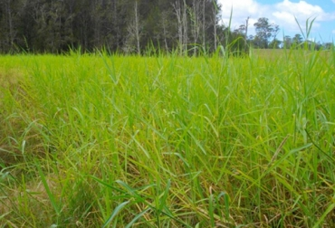
ANTECEDENTES
La producción forrajera
Puede verse afectada en ciertos periodos del año
Es de vital importancia para las actividades ganaderas
El Rye grass es uno de los principales recursos para el pastoreo
En las épocas de escasez de pasto se tomaron medidas

Slide 3
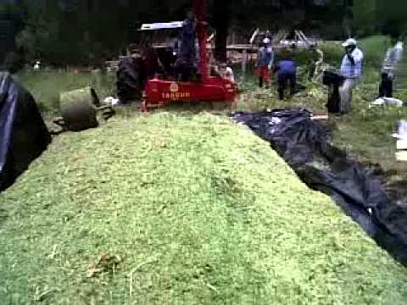
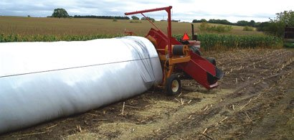
ANTECEDENTES
El ensilaje es una alternativa para la conservación
Proceso de fermentación adecuado
Depende de la producción de bacterias anaeróbicas

Slide 4
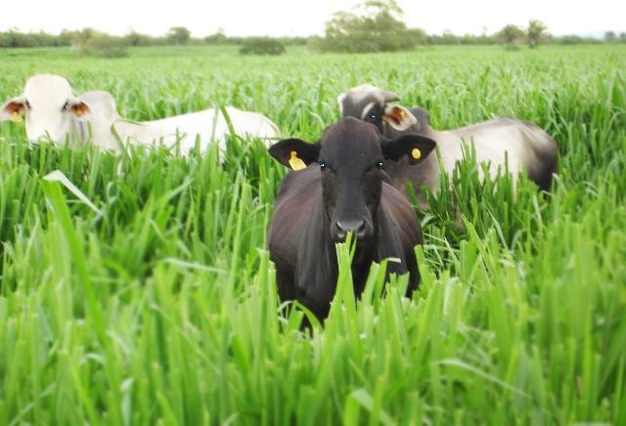
PROBLEMA
Disminución de la producción de carne y leche durante ciertos periodos del año por las condiciones climáticas.
Efectos
- Pérdidas económicas para la finca.
- Productos de calidad inferior.
Causas
- Baja producción de pastos por altas temperaturas.
- Poca información sobre la conservación de forrajes.
- Falta de tecnología y recursos.

Slide 5
MARCO REFERENCIAL
Ensilaje
Permite conservar el forraje fresco, por medio de un proceso de fermentación
Se mantiene el material estable durante largo tiempo por la acidificación del medio
Ventajas
Conserva muy bien el valor nutritivo del forraje.
Permite aprovechar cultivos con maleza.
Aditivos
La adición de bacterias ácido lácticas mejora la calidad del ensilaje debido a que el proceso fermentativo es más eficiente
El ensilaje elaborado con aditivo biológico presenta mayor aceptación por parte del animal
Se da por procesos fermentativos pero debe hacerse sin oxígeno, se presenta la fermentación láctica en la cual se degradan carbohidratos y otros azúcares.
Es una manera de almacenar el forraje en un espacio reducido.

Slide 6
MARCO REFERENCIAL
Energía metabolizable: Expresa el valor energético que puede ser aprovechado por el animal para cumplir con todos sus procesos metabólicos.
Digestibilidad in situ
Permite evaluar la degradabilidad de cierto material en el rumen de un bovino.
Esta técnica ha sido de gran importancia para la nutrición de rumiantes y permite estudiar la relación entre el consumo y la degradabilidad del forraje
Proteína: Los forrajes con un porcentaje mínimo de 6% de proteína pueden ser digeridos normalmente por los microorganismos de los rumiantes.
Fibra: El contenido de fibra en las pasturas es importante para la fermentación de nutrientes
Ceniza: La ceniza determina la calidad de un alimento por los minerales presentes en el mismo
Grasa: La grasa es parte de la fuente de energía para el animal junto con los carbohidratos
Valor nutritivo

Slide 7
OBJETIVOS
Objetivo general
Evaluar el efecto del tiempo de corte sobre la calidad nutricional del ensilaje de Rye grass (Lolium perenne) var Amazon, tratado con bacterias ácido lácticas
Objetivos específicos
Evaluar el valor nutricional del ensilado de Rye grass (Lolium perenne) tratado con diferentes aditivos biológicos: Lactobacillus platarum, Lactococcus lactis y Lactobacillus helveticus
Determinar con que bacteria se presenta la mayor digestibilidad del ensilaje.
Establecer el tiempo ideal de corte de Rye grass (Lolium perenne) para la elaboración de ensilaje.
Determinar que tratamiento brinda el mayor aporte energético del ensilaje de Rye grass (Lolium perenne)

Slide 8
METODOLOGÍA
Ubicación del lugar de investigación
Provincia: Pichincha
Cantón: Rumiñahui
Parroquia: San Fernando
Localidad: Hacienda “El Prado”
La fase experimental del estudio se realizó en el lote 23 de extensión de 18,984.00 m² ubicado en la Carrera de Ingeniería Agropecuaria de la Universidad de las Fuerzas Armadas ESPE, localizada en la hacienda “El Prado”.

Slide 9
METODOLOGÍA
Diseño Experimental
Croquis del diseño
16 m
Se trabajó con un diseño bifactorial (3x4) con tres repeticiones y un arreglo de bloques completamente al azar (DBCA).
T12
T7
T9
T3
T10
T6
T5
T2
T1
T4
T8
T11
9 m
T9
T6
T4
T2
T12
T5
T1
T3
T8
T10
T11
T7
El modelo matemático del experimento fue:
$$\text{Yijk}\text{=}\text{μ}\text{+}{\text{β}}_{\text{i}}\text{+}{\text{M}}_{\text{j}}\text{+}{\text{C}}_{\text{k}}\text{+}{\text{MC}}_{\text{jk}}\text{+}{\text{ε}}_{\text{ijk}}$$
T11
T8
T4
T10
T3
T2
T7
T12
T5
T1
T6
T9

Slide 10
METODOLOGÍA
Tratamientos
Tratamiento | Microorganismo | Tiempo de corte
T1 | M1 | C1
T2 | M1 | C2
T3 | M1 | C3
T4 | M2 | C1
T5 | M2 | C2
T6 | M2 | C3
T7 | M3 | C1
T8 | M3 | C2
T9 | M3 | C3
T10 | M0 | C1
T11 | M0 | C2
T12 | M0 | C3
Características de las unidades experimentales
3 bloques de 12 unidades experimentales cada uno
Cada unidad experimental de (3x3)= 9$m^{2}$
T= Tratamiento (Microorganismo + Tiempo de corte); M1= Microorganismo 1 (Lactobacillus plantarum), M2= Microorganismo 2 (Lactococcus lactis), M3= Microorganismo 3 (Lactobacillus helveticus), M0= sin microorganismo, C1= Corte 1 (40 días), C2= Corte 2 (50 días), C3= Corte 3 (60 días).

Slide 11
METODOLOGÍA
Variables a medir
Producción:
Materia verde (Kg. ${MV}^{−1}. {Ha}^{−1}$)
Materia seca (Kg. ${MV}^{−1}. {Ha}^{−1}$)
Valor nutricional:
Proteína (%)
Fibra (%)
Grasa (%)
Ceniza (%)
Energía metabolizable (Kcal. ${kg}^{−1})$
Digestibilidad
Digestibilidad (%)

Slide 12
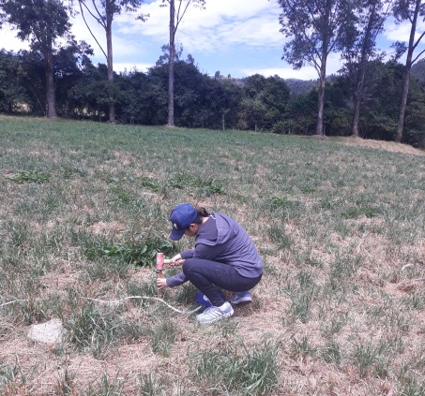
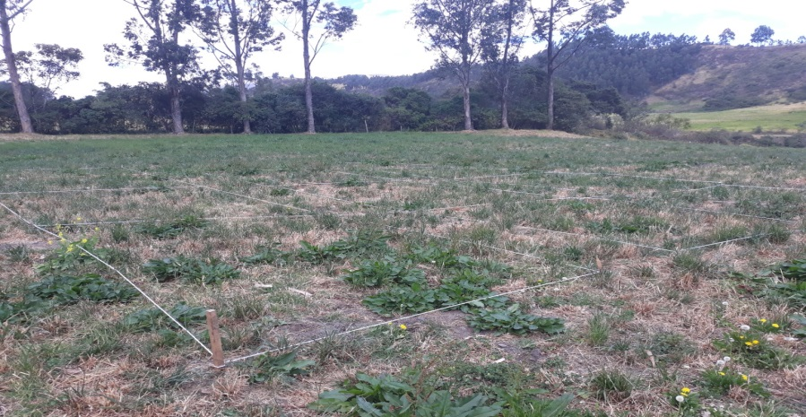
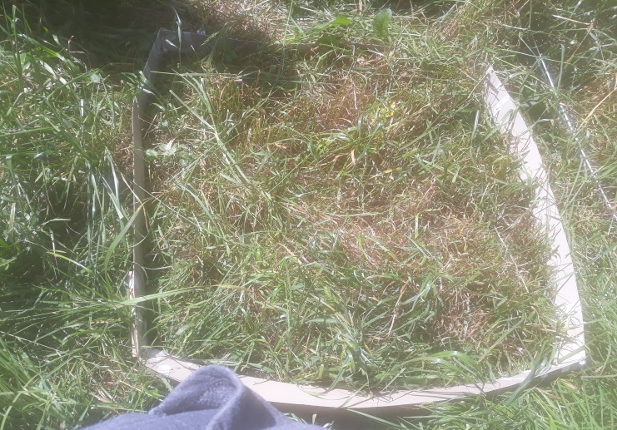
METODOLOGÍA
Instalación de la investigación y toma de muestras
Trazado y delimitación de parcelas
Parcelas establecidas
Selección de la muestra

Slide 13
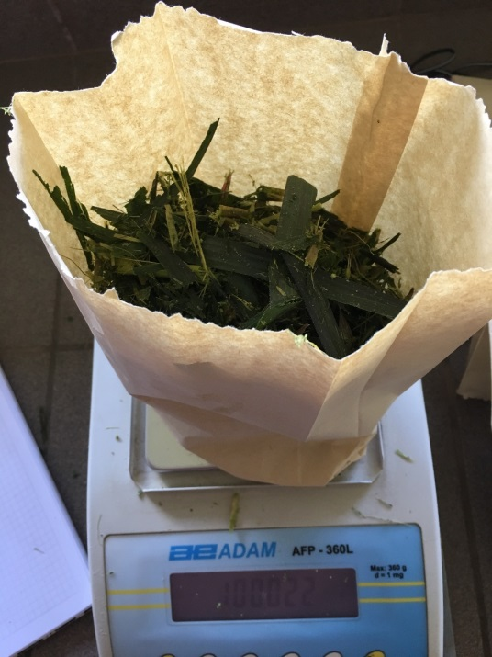
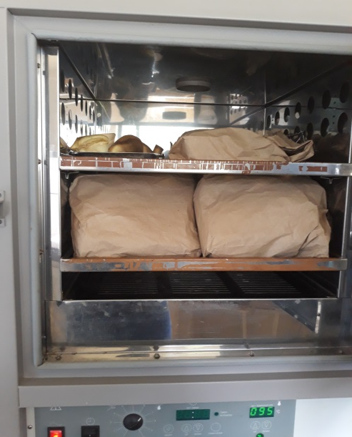
METODOLOGÍA
Determinación de materia verde y materia seca
Pesaje de las muestras en fresco
Secado de las muestras en estufa
Fórmulas para el cálculo
Materia verde:
$$Kg. {MV}^{−1}.{Ha}^{−1}=MV (Kg)∗10000 m^{2}$$
Materia seca:
$$\%MS=\frac{Peso inicial−Peso final}{Peso inicial}x 100$$

Slide 14
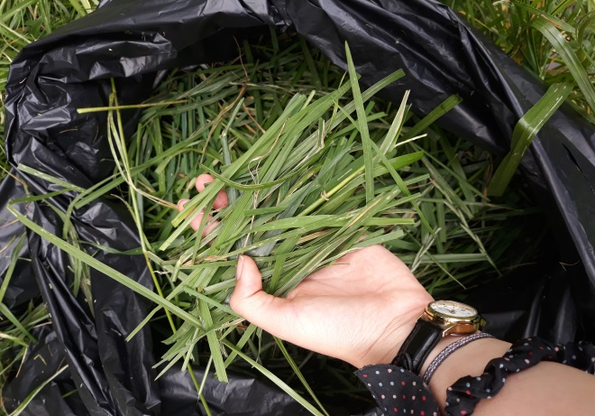
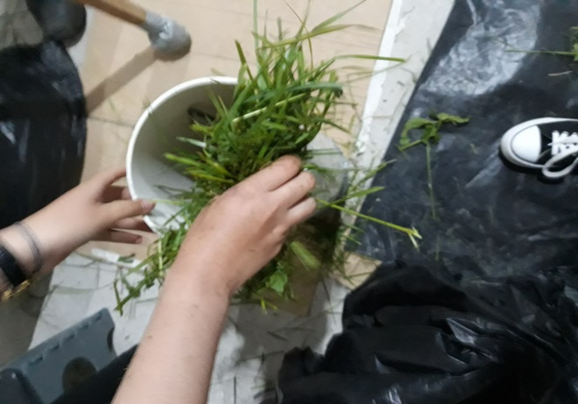
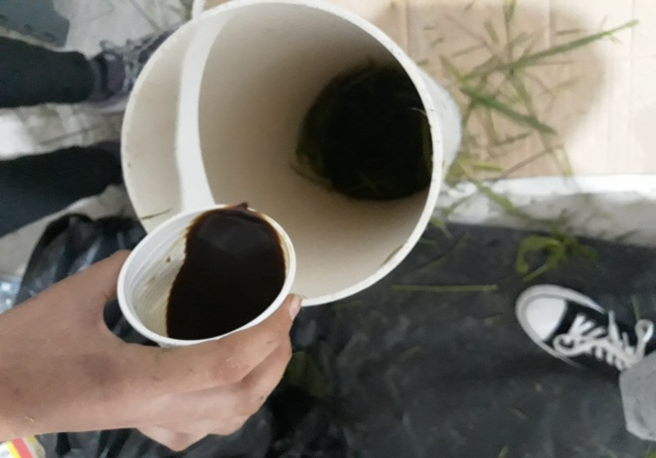
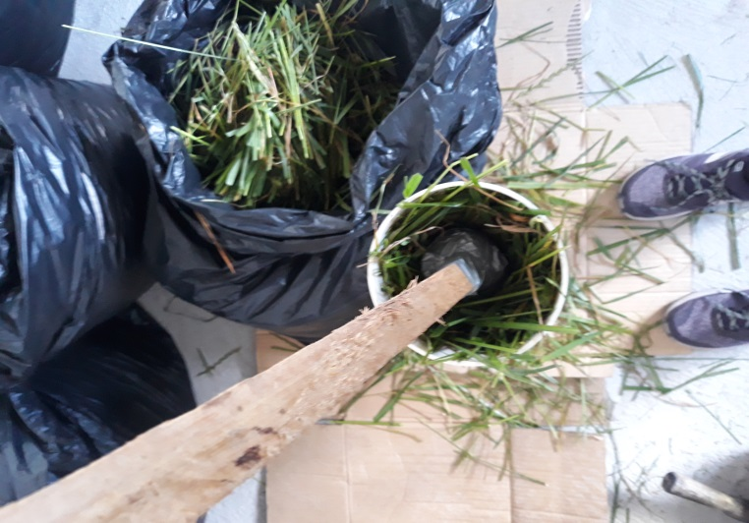
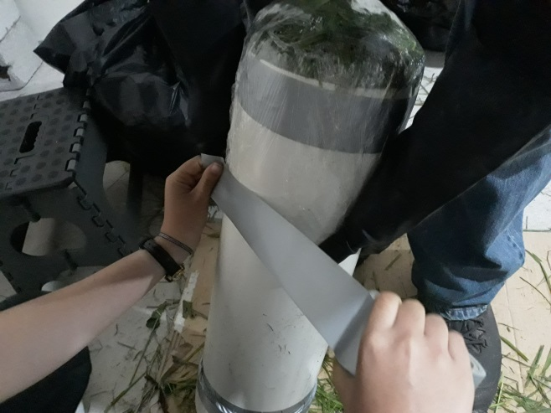
METODOLOGÍA
Elaboración del ensilaje
Relleno de los microsilos
Adición de melaza y el aditivo biológico
Picado del Rye grass
Apisonado del pasto
Sellado del tubo

Slide 15
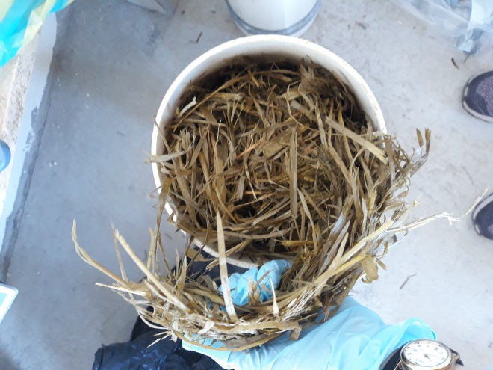
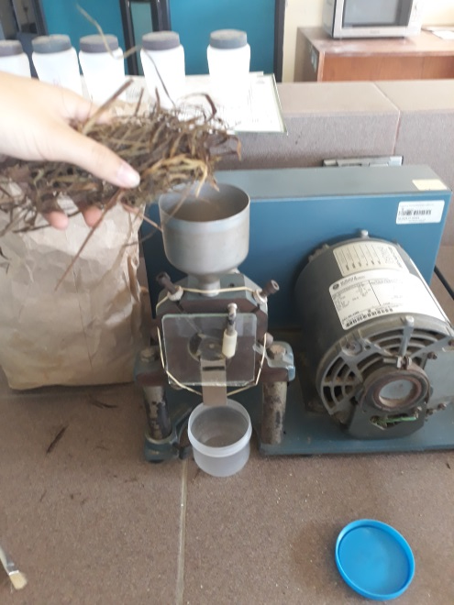
METODOLOGÍA
Proceso de muestras en el laboratorio
Cosecha del ensilaje
Secado del ensilaje para su conservación
Molienda del ensilaje

Slide 16
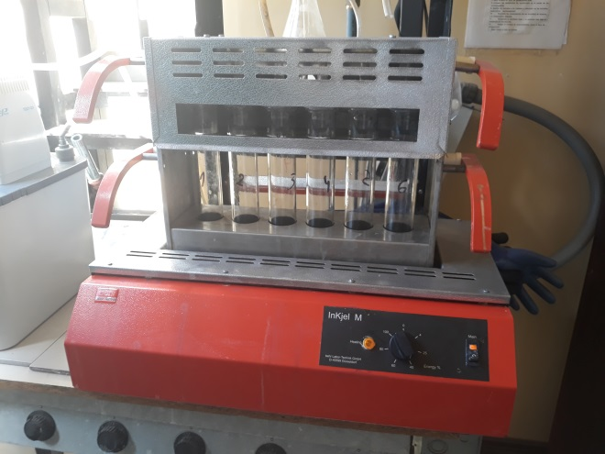
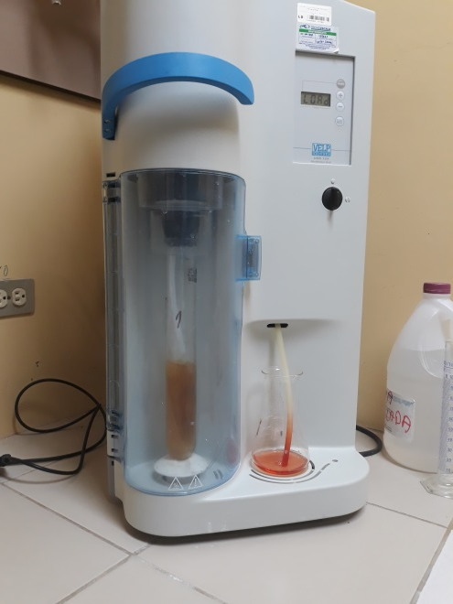
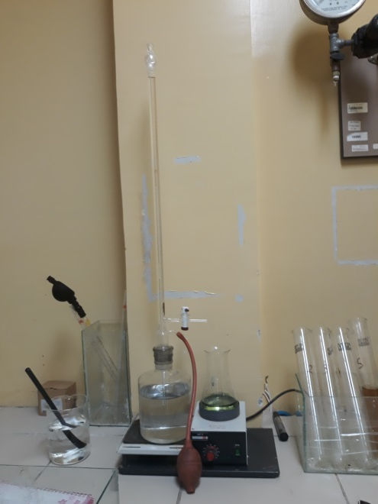
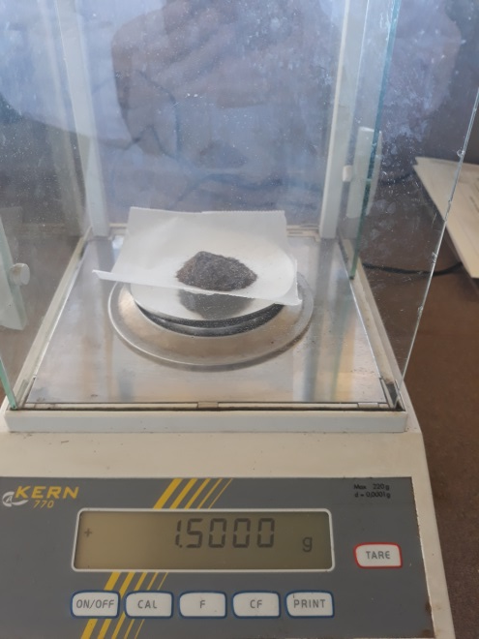
METODOLOGÍA
Proteína
En la manta calefactora se mantuvo una temperatura de 100 °C por 15 minutos, a 200 °C por otros 15 minutos y finalmente por 340 °C.
Se dejó enfriar los tubos para añadir 75 ml de agua destilada y colocar en la unidad de destilación.
Con el ácido clorhídrico 0.1 N se tituló hasta observar el cambio de color de verde a rosado
Se pesaron 1.5 gr de muestra y se colocaron en un tubo con ¼ de tableta de kjeldhal

Slide 17
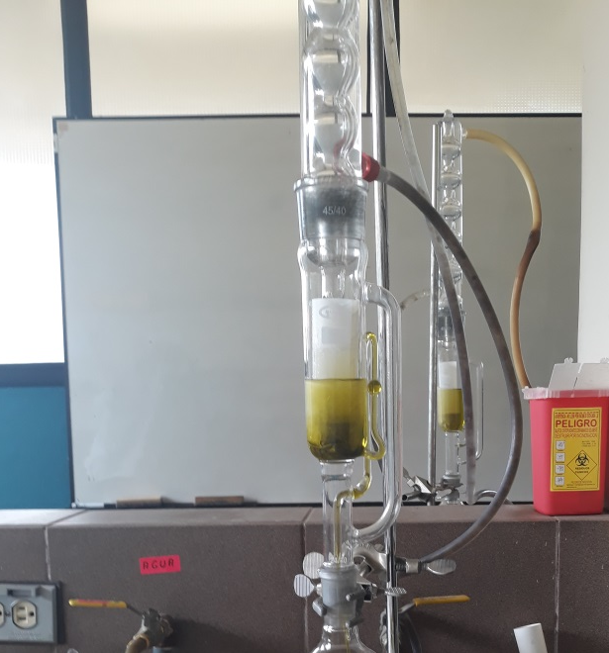
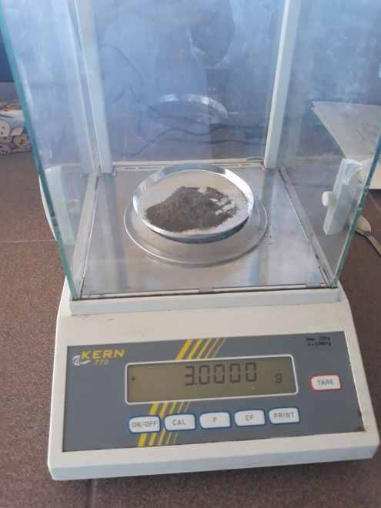
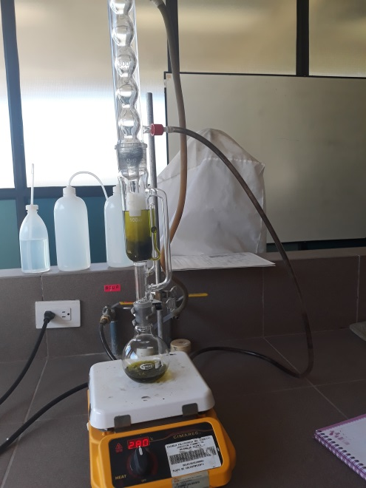
METODOLOGÍA
Grasa
Se dejó fluir agua por el refrigerante para posteriormente prender la placa de calentamiento a 250 °C.
Después de la última sifonada se retiró el dedal con la muestra y se extrajo la mayor cantidad de solvente posible.
Se colocó la muestra en un dedal de papel filtro para ubicarlo dentro del sifón soxhlet.
Se pesaron 3 gr de muestra y los balones de destilación.

Slide 18
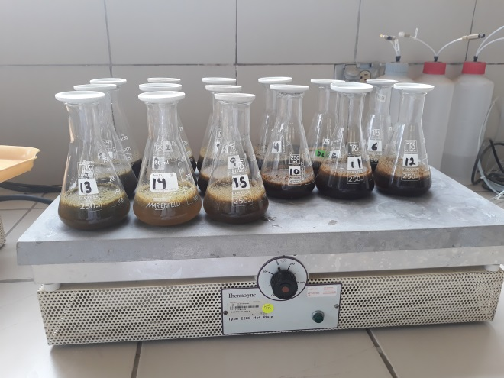
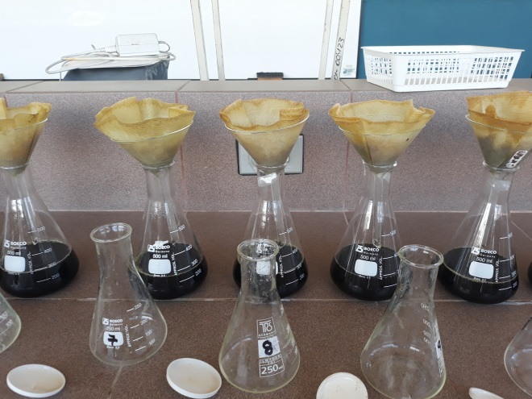
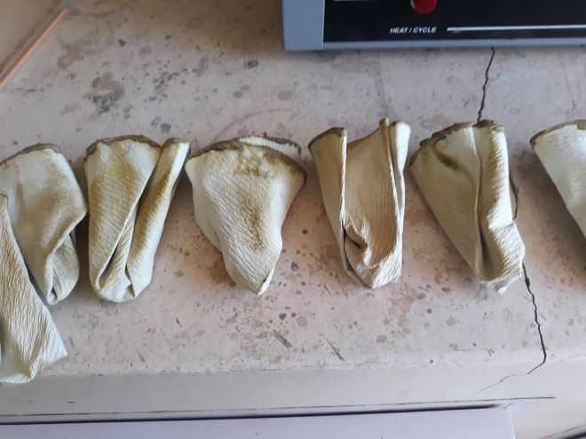
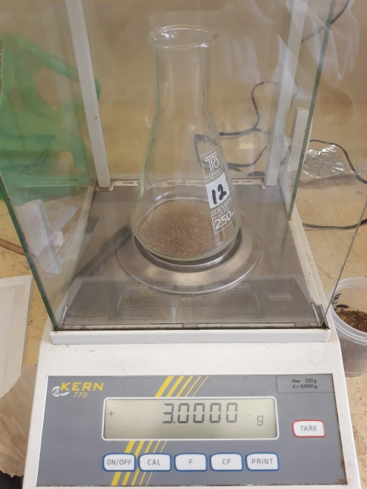
METODOLOGÍA
Fibra
Se pesó en una balanza analítica 3 gramos de cada tratamiento para ser colocados en matraces de 250 ml.
Se dejaron los matraces en ebullición por 2 horas agitando cada cierto tiempo en una placa de calentamiento.
Se filtró el material y lavó con 200 ml de agua destilada.
Al terminar el filtrado se secó el papel filtro en una estufa a 80 °C por 24 horas

Slide 19
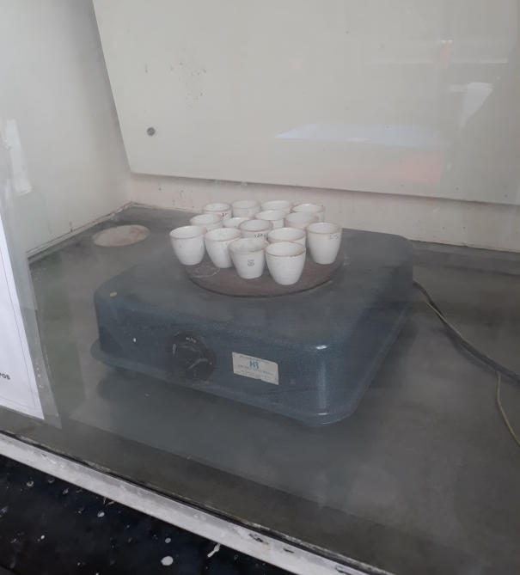
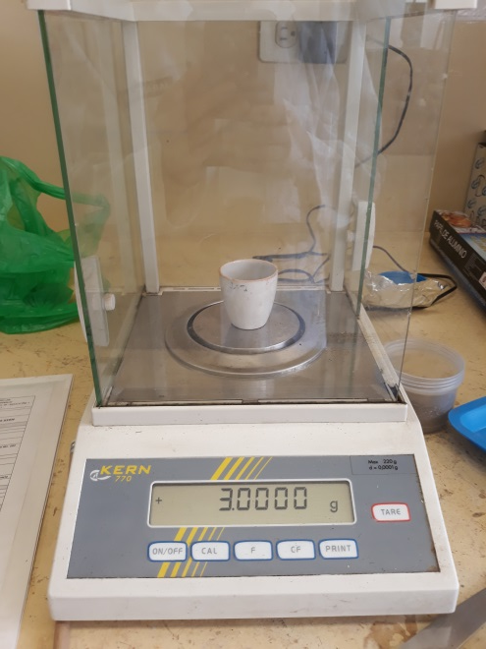
METODOLOGÍA
Ceniza
Se pesaron 3 gramos de cada tratamiento y se colocaron en un crisol.
Se quemó en la cámara extractora de gases en una placa de calentamiento
Se colocó el crisol en la estufa por 4 horas a 500 °C, cuando transcurrió el tiempo se dejó enfriar los crisoles dentro del desecador.

Slide 20
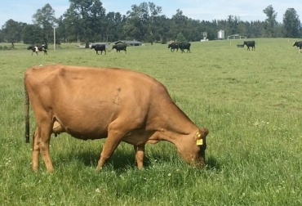
METODOLOGÍA
Energía metabolizable
Se utilizaron los valores de proteína, ceniza, grasa y fibra obtenidos en el análisis bromatológico
Para realizar la transformación a Kcal/ g se utilizaron los factores generales de atwater.
Corresponden a 4 Kcal/g para proteínas, 9 Kcal/g para grasas y 4 Kcal/g para carbohidratos
Una vez obtenido el valor de energía bruta se calcula el 80% de los valores de Kcal de energía bruta de cada macronutriente

Slide 21
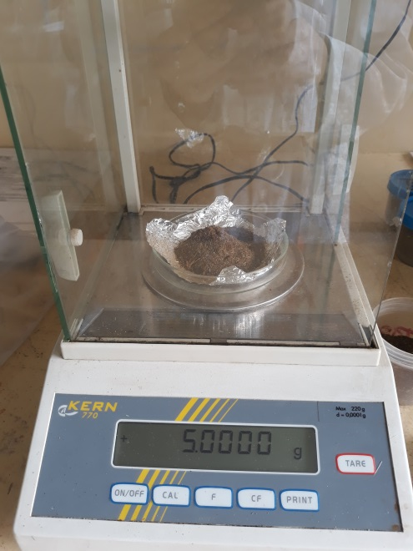
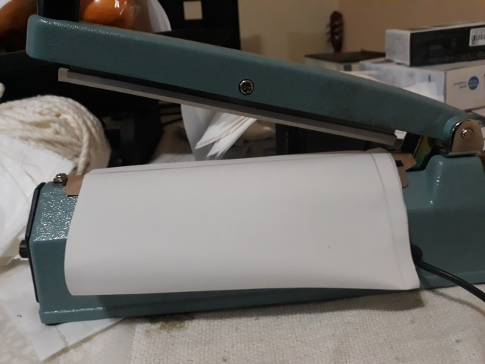
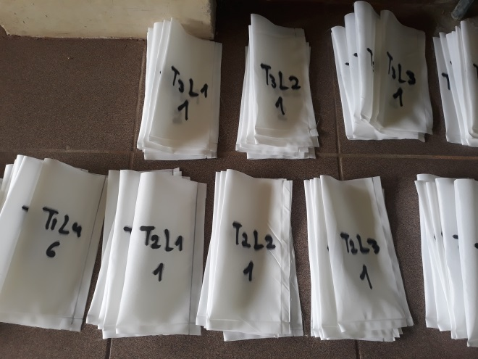
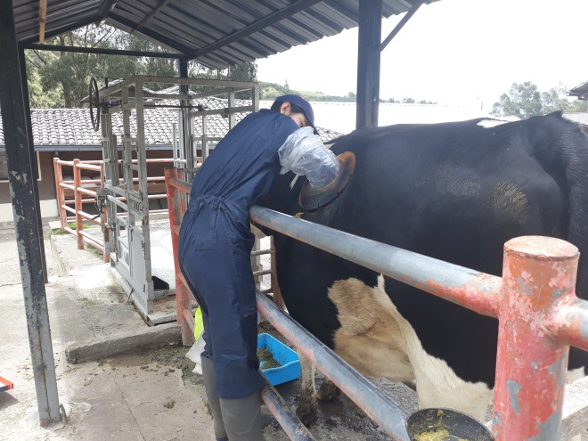
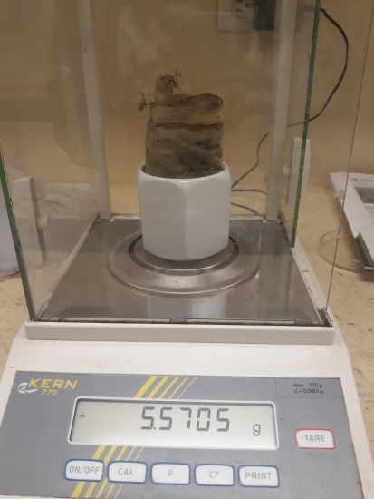
METODOLOGÍA
Digestibilidad in situ
Se pesaron 5 gr de cada tratamiento
Elaboración de fundas de poliéster de 10cm x 20 cm
Etiquetado de las fundas
Se colocaron las fundas tipo malla en la fistula por 24 horas
Después de secar en la estufa, se pesó cada funda.

Slide 22
RESULTADOS
Producción
Materia verde y Materia seca
Materia verde Kg. MV-1. Ha-1 |  | Materia seca Kg. MS-1. Ha-1
Días de corte | Media ± E.E | Días de corte | Media ± E.E
60 | 12586.33 ± 399.77 | 60 | 3484.56 ± 163.61 | A
50 | 7637.33 ± 276.85 | 50 | 1821.33 ± 129.59 | B
40 | 6326.67 ± 631.85 | 40 | 1510.62 ± 146.92 | B
La producción de materia seca promedio fue diferente para los tres tiempos de corte (F= 51.88; p= 0.0002). A los 60 días de corte se observó la mayor cantidad de producción de materia seca con un valor de 3484.56 Kg. MS-1. Ha-1, mientras que a los 40 días de corte se obtuvo la menor cantidad de materia seca con un valor de 1510.62 Kg. MS-1. Ha-1. El valor de materia seca es similar al estudio de (Villalobos & Sanchez, 2010) en el cual obtuvieron un promedio de 4110 Kg. MS-1 de Rye grass a los 60 días de corte.

Slide 23
RESULTADOS
Valor nutricional
Proteína, grasa, fibra y ceniza del ensilaje
Días al corte | Microorganismo | %Proteína | % Grasa | % Ceniza | %Fibra
40 días | L.plantarum | 11.72 | 7.38 | 13.75 | 24.44
40 días | L.lactis | 11.84 | 8.38 | 12.80 | 21.61
40 días | L.helveticus | 11.43 | 9.71 | 14.69 | 26.43
40 días | Sin aditivo | 12.65 | 8.78 | 13.79 | 23.46
50 días | L.Plantarum | 8.40 | 7.10 | 12.76 | 30.68
50 días | L.Lactis | 9.04 | 8.70 | 12.48 | 22.47
50 días | L.Helveticus | 11.08 | 9.01 | 11.87 | 27.88
50 días | Sin aditivo | 8.98 | 7.60 | 12.99 | 25.77
60 días | L.Plantarum | 7.64 | 6.63 | 8.75 | 31.03
60 días | L.Lactis | 8.81 | 6.50 | 9.52 | 30.68
60 días | L.Helveticus | 8.16 | 5.87 | 9.07 | 28.22
60 días | Sin aditivo | 7.93 | 6.88 | 8.75 | 29.49
De acuerdo con el análisis de composición química del ensilaje de Rye grass según (FEDNA s.f) el porcentaje obtenido de proteína en el ensilaje es aceptable.

Slide 24
RESULTADOS
Valor nutricional
Proteína, grasa, fibra y ceniza del Rye grass sin ensilar
Días al corte | %Proteína | % Grasa | % Ceniza | %Fibra
40 | 11.0796 | 5.5930 | 10.9075 | 26.0657
50 | 10.7917 | 5.5424 | 9.5844 | 27.7719
60 | 8.2217 | 4.7952 | 7.9164 | 28.5053
El porcentaje de proteína, ceniza y grasa tuvo el valor más alto a los 40 días de corte, mientras que el porcentaje de fibra presentó el valor más alto a los 60 días de corte, en la investigación de Romero, Aronna, & Cuatrin (2019) se observa el mismo comportamiento

Slide 25
RESULTADOS
Valor nutricional
Energía bruta y metabolizable del ensilaje
Días al corte | Microorganismo | Proteína kcal/g | Grasa kcal/g | Carbohidratos kcal/g | TOTAL kcal/Kg EB | TOTAL kcal/Kg EM
40 días | L.plantarum | 46.881 | 66.41 | 170.83 | 2841.21 | 2272.97
40 días | L.lactis | 47.351 | 75.39 | 181.50 | 3042.42 | 2433.94
40 días | L.helveticus | 45.720 | 87.39 | 150.94 | 2840.50 | 2272.40
40 días | Sin aditivo | 50.616 | 79.03 | 165.27 | 2949.16 | 2359.33
50 días | L.Plantarum | 33.600 | 63.93 | 164.22 | 2617.46 | 2093.97
50 días | L.Lactis | 36.159 | 78.29 | 189.24 | 3036.96 | 2429.57
50 días | L.Helveticus | 44.320 | 81.09 | 160.63 | 2860.38 | 2288.31
50 días | Sin aditivo | 35.929 | 68.41 | 178.63 | 2829.67 | 2263.73
60 días | L.Plantarum | 30.560 | 59.66 | 183.78 | 2740.07 | 2192.06
60 días | L.Lactis | 35.226 | 58.49 | 177.98 | 2716.95 | 2173.56
60 días | L.Helveticus | 32.658 | 52.87 | 194.66 | 2801.96 | 2241.57
60 días | Sin aditivo | 31.719 | 61.90 | 187.81 | 2814.37 | 2251.49
Los tratamientos de 40 días tuvieron un mayor aporte energético, el tratamiento T4 presentó el mayor valor con 2433.94 Kcal/ Kg. De acuerdo con Valles de la Mora, Castillo & Bernal (2016) la energía disminuye a medida que aumenta la edad del pasto, lo cual podemos observar en los resultados de la presente investigación.

Slide 26
RESULTADOS
Valor nutricional
Energía bruta y metabolizable del Rye grass sin ensilar
Días al corte | Proteína kcal/g | Grasa kcal/g | Carbohidratos kcal/g | Total Kcal/Kg EB | Total Kcal/Kg EM
40 | 62.05 | 52.57 | 185.42 | 3000.37 | 2400.29
50 | 60.43 | 52.10 | 185.24 | 2977.71 | 2382.16
60 | 46.04 | 45.08 | 202.25 | 2933.62 | 2346.90
Se puede observar que el ensilaje tiene un mayor aporte, debido a que de acuerdo con (FEDNA, s.f) el ensilaje de Rye grass tiene un alto contenido de azúcares.

Slide 27
RESULTADOS
Digestibilidad
Digestibilidad del ensilaje
Días al corte | Microorganismo | Media ± E.E
40 | L. Lactis | 54.26 ± 0.56 | A
40 | L. Helveticus | 47.95 ± 2.7 | A B
40 | Sin aditivo | 45.21 ± 0.89 | A B
40 | L. Plantarum | 44.96 ± 1.62 | A B
50 | L. Lactis | 41.08 ± 2.65 | B C
50 | L. Helveticus | 41.05 ± 2.14 | B C
50 | Sin aditivo | 40.89 ± 0.27 | B C
50 | L. Plantarum | 39.06 ± 3.07 | B C
60 | L. Lactis | 37.12 ± 3.75 | B C
60 | L. Helveticus | 36.52 ± 2.03 | B C
60 | Sin aditivo | 36.17 ± 2.49 | B C
60 | L. Plantarum | 31.79 ± 2.77 | C

Slide 28
RESULTADOS
Digestibilidad
Digestibilidad del factor corte en el ensilaje
Digestibilidad del Rye grass sin ensilar
Días al corte | Media ± E.E
40 | 48.1 ± 1.33 | A
50 | 40.52 ± 1.01 | B
60 | 35.4± 1.36 | C
Días al corte | Media ± E.E
40 | 53.55 ± 4.72 | A
50 | 44.49 ± 2.4 | A B
60 | 37.63 ±1.37 | B
Según Di Marco (2012) con el mayor contenido de fibra se tendrá un menor porcentaje de digestibilidad, debido a que la actividad microbiana del rumen es menor, lo cual concuerda con esta investigación ya que se observa que los mayores valores de digestibilidad están presentes en el ensilaje y pasto sin ensilar de 40 días.

Slide 29
RESULTADOS
Correlación ordinal de Spearman de las variables evaluadas en el ensilaje
Regresión no lineal de la digestibilidad en función de la producción de materia seca de Rye grass
Variables | Digestibilidad | Energía | Fibra | Proteína | Grasa | Ceniza
Digestibilidad | 1 | 0.06 | 0.02 | 0.01 | 0.03 | 0
Energía | 0.57 | 1 | 0 | 0.01 | 0.02 | 0.12
Fibra | -0.64 | -0.92 | 1 | 0 | 0.03 | 0.03
Proteína | 0.83 | 0.78 | -0.82 | 1 | 0.01 | 0
Grasa | 0.64 | 0.72 | -0.63 | 0.74 | 1 | 0.01
Ceniza | 0.83 | 0.47 | -0.64 | 0.83 | 0.7 | 1
Parámetros | Estimación
B0 | 356
B1 | -142.50
B2 | -13.45
El valor de B1 representa la taza de producción con la que disminuye la digestibilidad del Rye grass. Esto coincide con (Romero, Aronna, & Cuatrin, 2019) ya que entre más tardío se realice el corte de la pastura se tendrá un mayor producción de materia seca, pero la calidad nutricional se verá afectada y por ende la digestibilidad del pasto disminuirá.
La correlación de la digestibilidad y fibra concuerda con lo mencionado por Di Marco (2012), ya que la digestibilidad tiene relación con el porcentaje de fibra.

Slide 30
CONCLUSIONES
El corte ideal para la elaboración de ensilaje de Rye grass es a los 40 días ya que presenta un mejor valor nutricional, esto se observa en el tratamiento 10 (40 días de corte + sin microorganismo) con un porcentaje de proteína de 12.65%.
El porcentaje mas alto de grasa y ceniza fue del tratamiento 7 (40 días de corte + L. helveticus) con un porcentaje de 9.71% y 14.69%; el de contenido más alto de fibra fue el tratamiento 3 (60 días + L. plantarum) con un porcentaje de 31.03%, siendo mas alto a los valores nutricionales del Rye grass sin ensilar, en donde el se tuvo un valor de 11.08% de proteína, 5.59% de grasa y 10.91% de ceniza.
El mayor aporte energético presenta el tratamiento T4 (40 días + Lactococcus lactis) con un valor de 2433.94 Kcal/ kg., siendo mas alto al del pasto sin ensilar (2400.29 Kcal/ kg).

Slide 31
CONCLUSIONES
La digestibilidad más alta presentan los tratamientos correspondientes a los 40 días al corte. De acuerdo al análisis de varianza no hubo un efecto significativo por parte del aditivo para mejorar el porcentaje de digestibilidad del ensilaje.
Al comparar las medias de digestibilidad del ensilaje respecto al tiempo de corte, se concluye que el pasto fresco de 40 días presenta un mayor porcentaje de digestibilidad con un valor de 53.55%.
Se encontró la correlación negativa entre la producción de materia seca y digestibilidad, debido a que si se deja pasar más tiempo para el corte se tendrá una mayor producción pero al ser un pasto más maduro su calidad nutricional disminuirá, afectando a la digestibilidad.

Slide 32
RECOMENDACIONES
Se recomienda utilizar Rye grass var Amazon cortado a los 40 días para realizar ensilaje, debido a que se obtuvieron los mejores valores en la digestibilidad y valor nutritivo.
Se debería trabajar con pasto más joven para determinar si se puede obtener un ensilaje con mayor digestibilidad que el pasto fresco.
Sería conveniente realizar investigaciones sobre ensilaje en mezclas forrajeras para saber si se pueden obtener mejores resultados

Slide 33
AGRADECIMIENTOS

